Slide 1
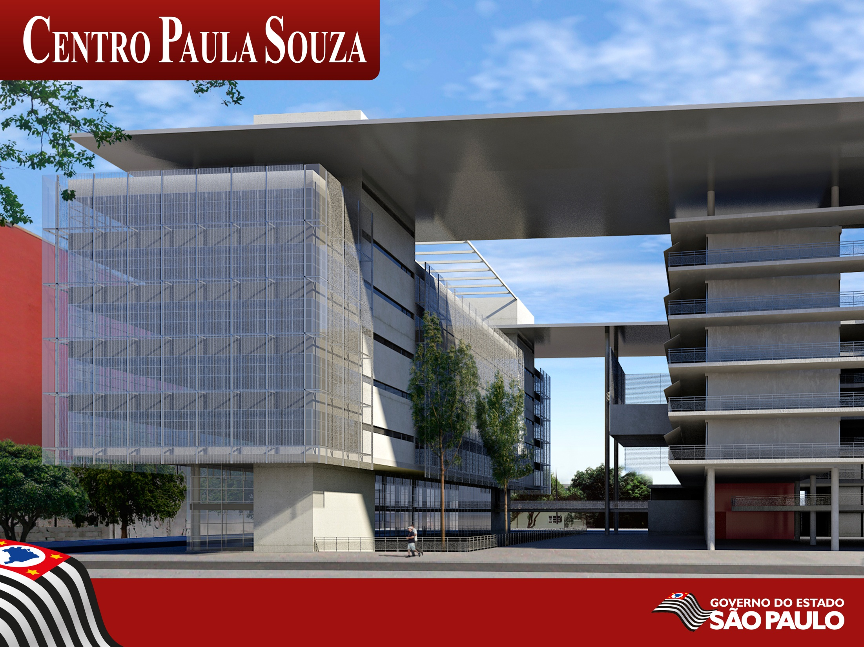

Slide 2

Daniel Antônio Roque
Daniel Rodrigues Scutari
Diego Jerônimo

Slide 3


Criador: Taylor Otwell
Lançamento: junho 2011 versão beta
Atualizações: novembro 2011 á fevereiro 2012 com a versão 2 e 3. versão 4 com código reescrito do zero. Em maio 2013 com a utilização do composer.
Versão 4.3 novembro de 2014 versão 5 em fevereiro 2015. ultima versão 5.6 em 7 fevereiro de 2018 software: open-source.
Hospedagem: GitHub
Licença MIT(licença x11) instituto de tecnologia de Massachusetts.

Slide 4
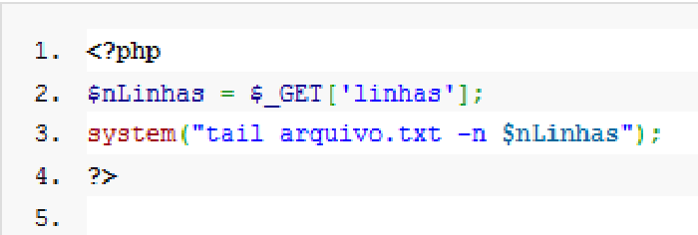
Laravel é um framework PHP de utilização no desenvolvimento web utilizando a Arquitetura MVC que tem a característica de desenvolver aplicações seguras de forma rápida com código limpo e simples. já incentiva a boa prática de programação e utiliza o padrão PSR-2 como guia para estilo de escrita de código

Slide 5
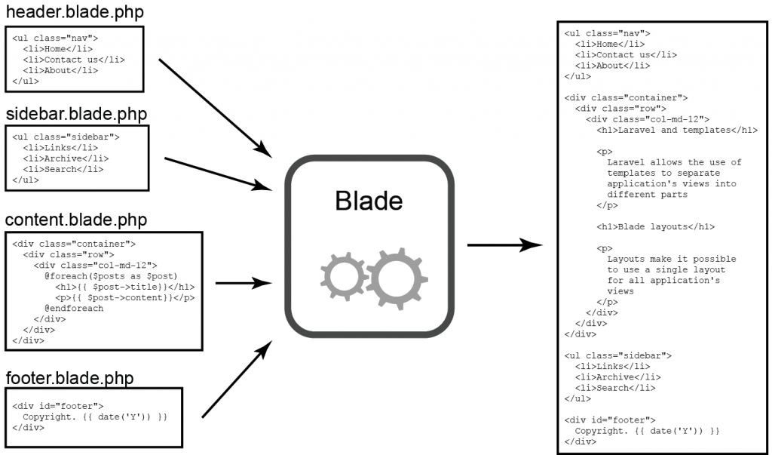
Para a criação de interface gráfica, o Laravel utiliza uma Engine de template chamada Blade, que traz uma gama de ferramentas que ajudam a criar interfaces bonitas e funcionais de forma rápida e evitar a duplicação de código

Slide 6
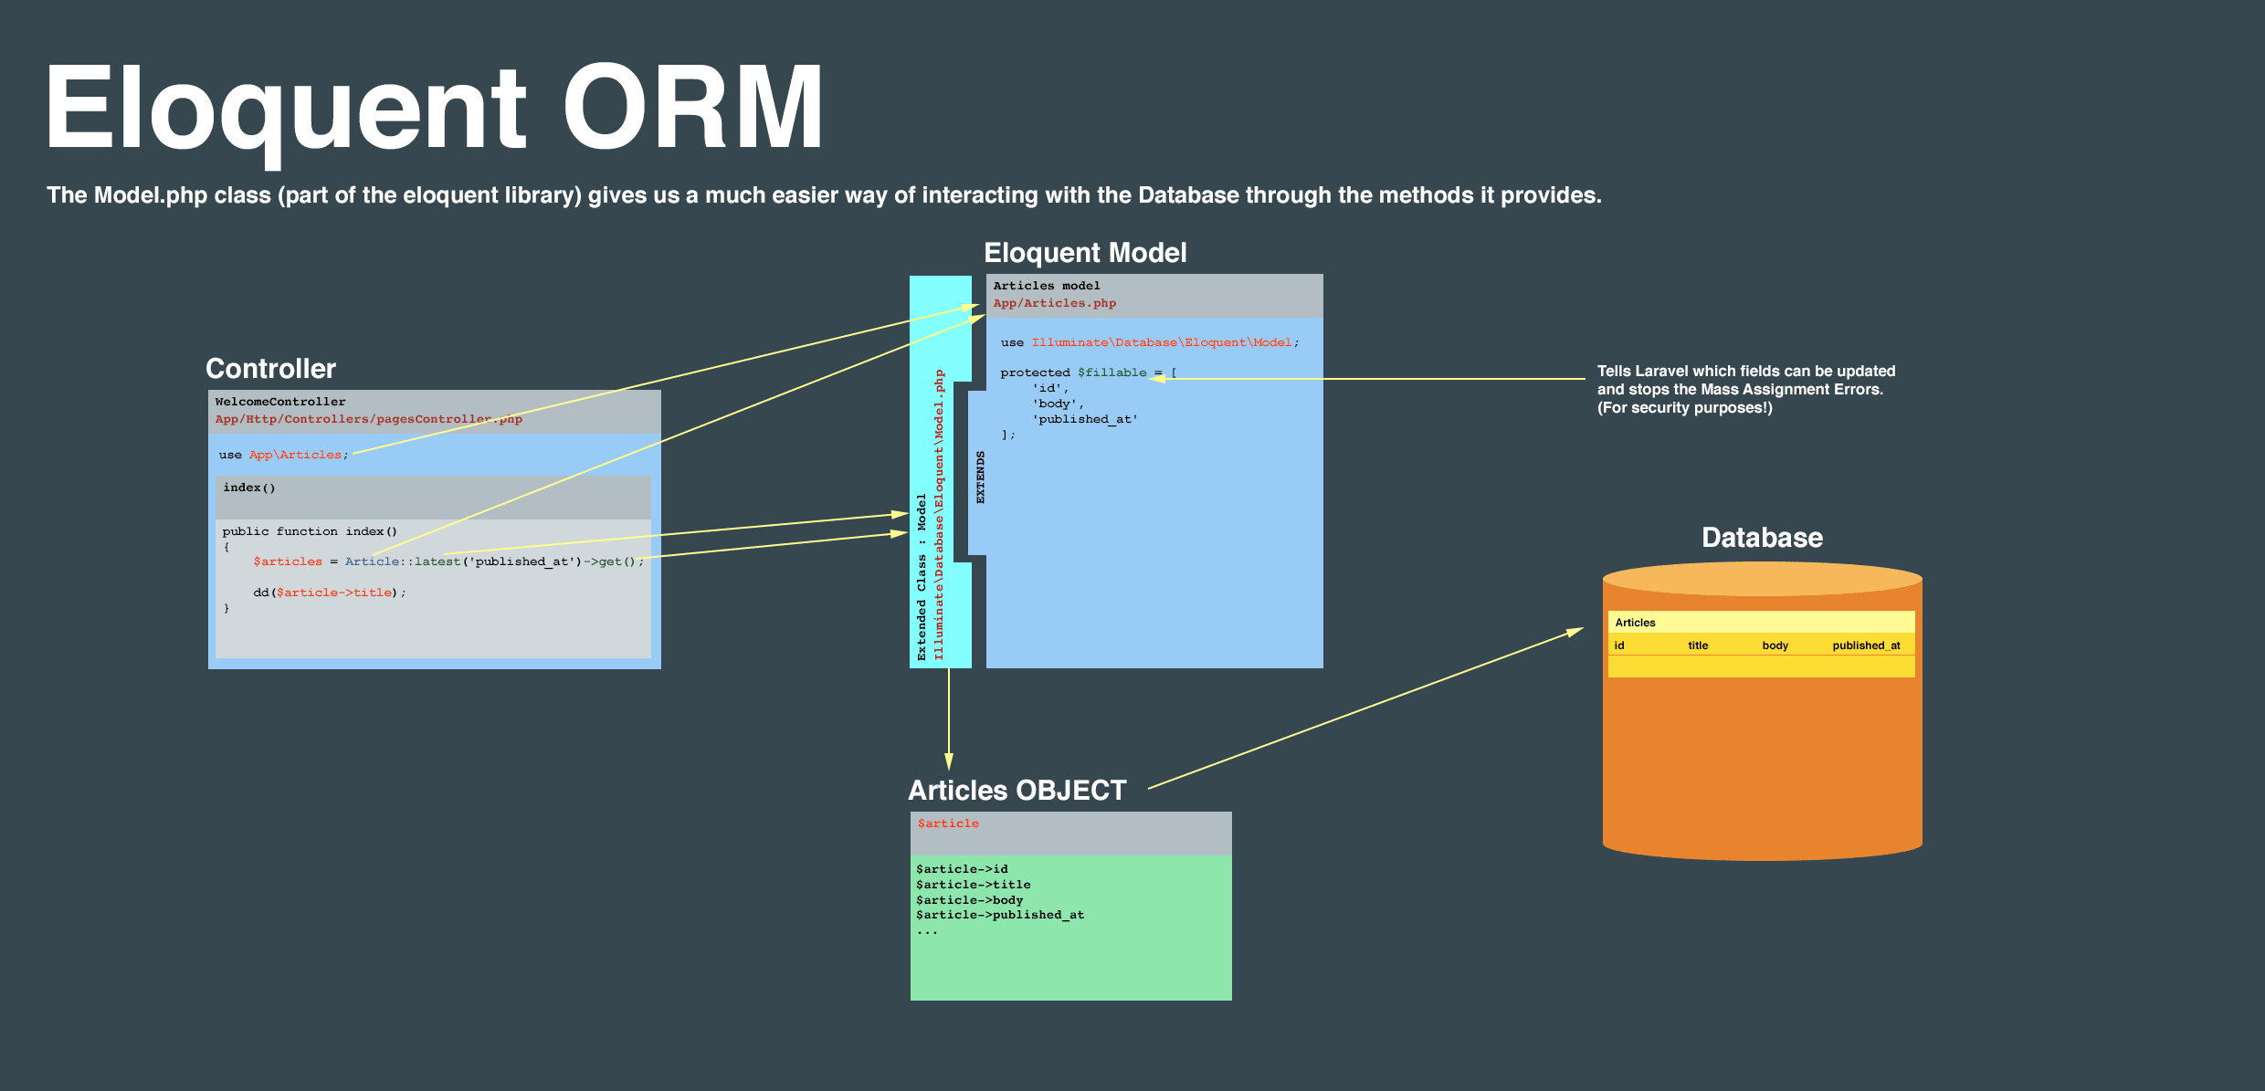
Para se comunicar com um Banco de Dados o Laravel utiliza uma implementação simples do ActiveRecord chamada de Eloquent ORM, que é uma ferramenta que traz várias funcionalidades para facilitar a inserção, atualização, busca e exclusão de registros. Com configuração simples e pequena e com pouco código podemos configurar a conexão com Banco de Dados e trabalhar com ele.

Slide 7
Requisitos para instalação e utilização do Laravel
Laravel Homestead
PHP> = 7.1.3
Extensão PHP OpenSSL
Extensão PHP PDO
Extensão PHP Mbstring
Extensão PHP Tokenizer
Extensão PHP XML
Extensão PHP Ctype
Extensão PHP JSON

